Slide 1

Tugas Besar
1301184220 - 1301184233

Slide 2
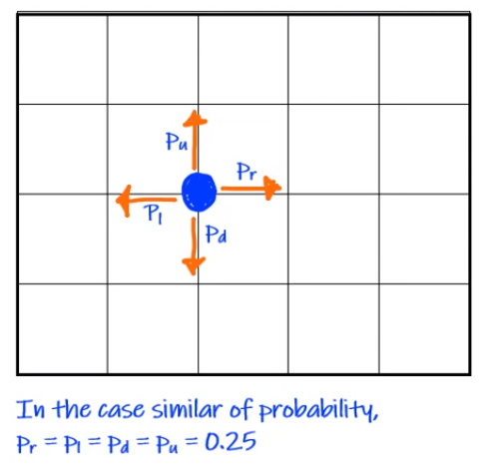
Teori Random Walk
Pengertian
01
Random Walk 2D – 4 Directions
02
Merupakan suatu cara dalam meng-generate bilangan acak untuk membentuk suatu trayek atau path.

Slide 3
Teori Random Walk
Simulasi
03
Ada beberapa langkah yang harus dilakukan dalam membuat simulasi Random Walk :
Menentukan Ukuran Ruangan (Bagi Random Walk Finite Space)
Menentukan Posisi Awal partikel/objek
Buat bilangan Random untuk posisi partikel dan dilakukan iterasi agar Partikel bergerak ke posisi lain
Implementasikan Periodic Boundary Conditions (PBC) agar jika Partikel/Objek bergerak keluar batas atau melebihi batar maka partikel/objek tersebut akan masuk lagi dari arah yang berlawanan

Slide 4
KASUS

Slide 5

KASUS
Proses penyebaran suatu penyakit/virus dapat disimulasikan secara
sederhana dengan menggunakan Random Walk. Pada metode ini, setiap individu
direpresentasikan sebagai partikel yang bergerak bebas secara acak. Proses simulasi
diawali dengan mendefinisikan sejumlah individu dari suatu komunitas yang sudah
terinfeksi. Setelah itu, simulasi dilakukan dengan mendefinisikan perubahan posisi
dari masing-masing individu secara acak. Secara sederhana, proses infeksi terjadi
pada saat individu sehat berada pada posisi yang sama dengan individu yang
terinfeksi. Selain itu, individu yang sudah sembuh diasumsikan memiliki imun terhadap
penyakit/virus sehingga tidak akan terinfeksi untuk kedua kalinya. Proses simulasi
berakhir setelah tidak ada lagi individu yang terinfeksi.

Slide 6

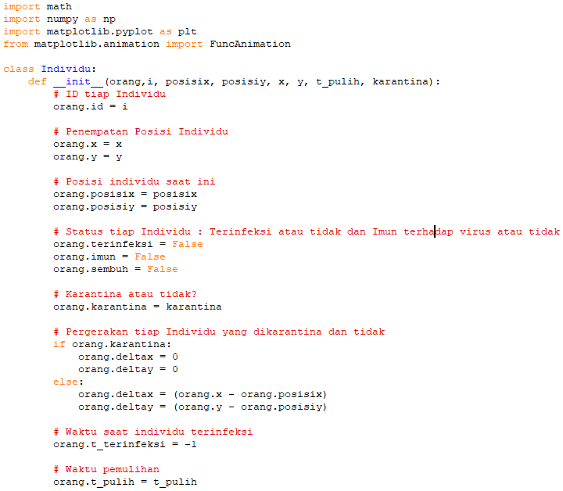
PROGRAM CODE

Slide 7
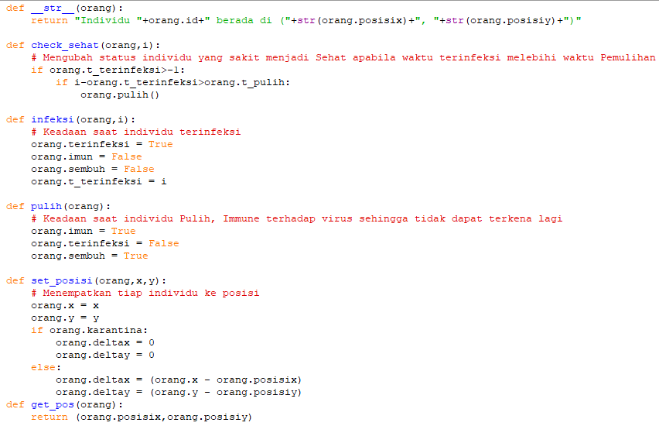
PROGRAM CODE

Slide 8
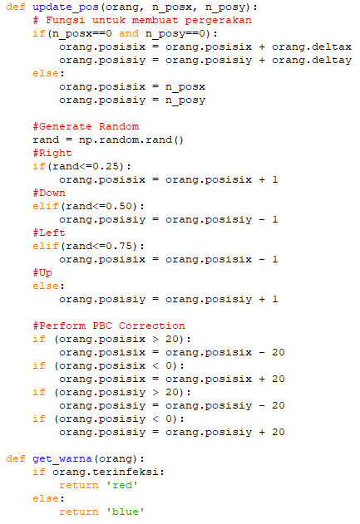
PROGRAM CODE

Slide 9
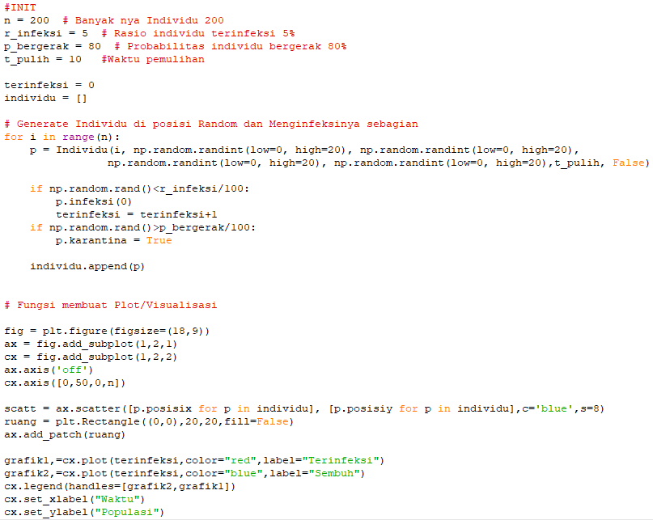
PROGRAM CODE

Slide 10
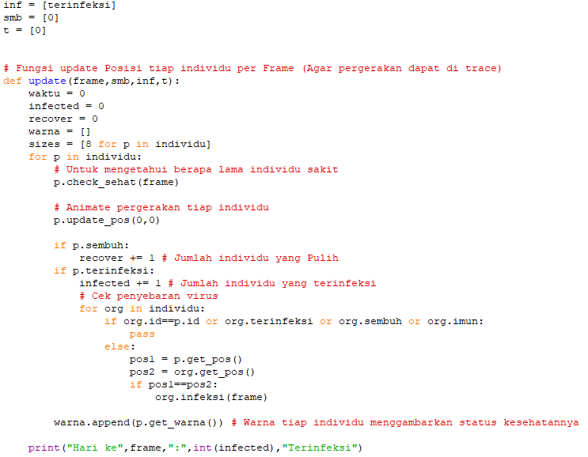
PROGRAM CODE

Slide 11
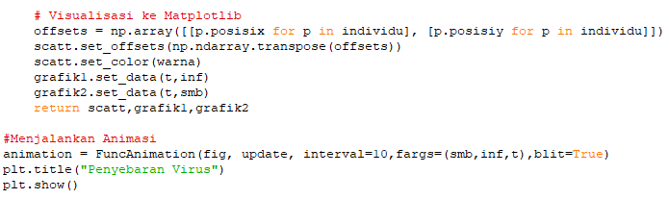
PROGRAM CODE

Slide 12
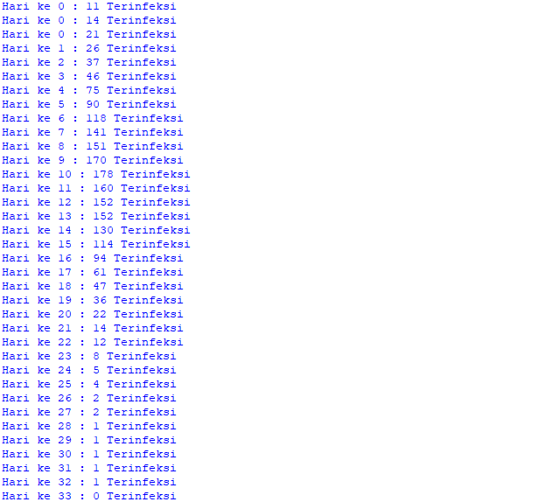
HASIL
Data infeksi tiap hari

Slide 13
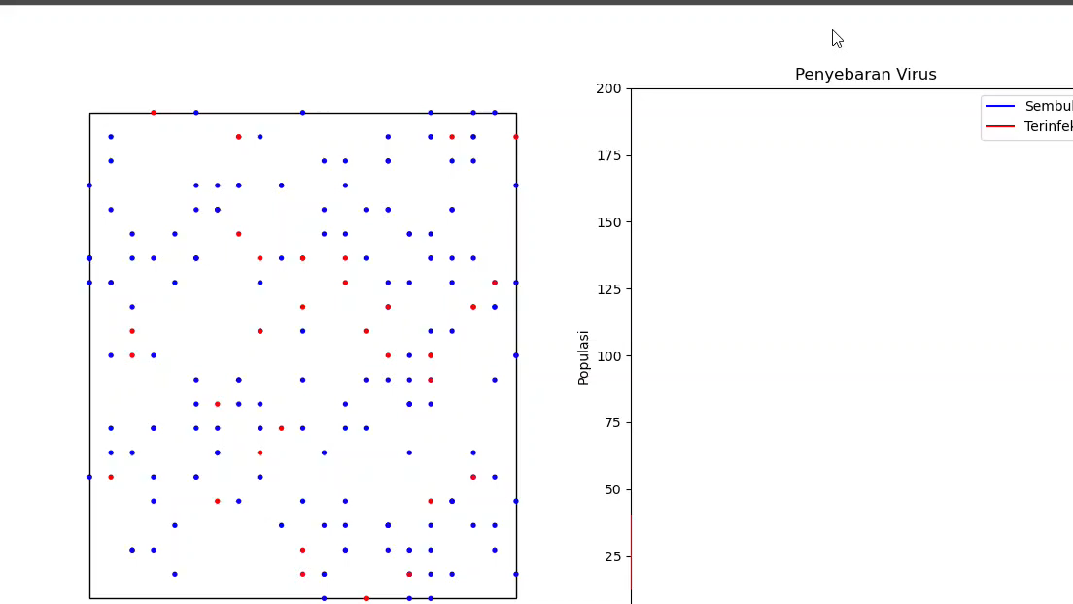
HASIL
Klik untuk Play video
Simulasi penyebaran Virus

Slide 14

TERIMA KASIH

